Slide 1


LIGHTFAN

Slide 2

LIGHTFAN
AMANDA IVONIAK
EVANDRO NOVAK
BRUNO BIANCHI GONZAGA
BRYAN GABRIEL CORDEIRO CHRISTEN
JONNYFER ANESIR ANDREOLA
JHON NEVEVE
LUCAS STAINSACK DO ROSÁRIO
FÁBIO GARCEZ BETTIO

Slide 3
Introdução
LIGHTFAN
Construir um dispositivo em conjunto com um Arduino que seja capaz de gerar imagens

Slide 4
Fundamentação Teórica
Implementar Bluetooth;
Implementar sensor;
Implementar placa arduino;
Montagem de hardware;
Comunicar-se com a interface do Arduino;
Desenvolver códigos fontes;
Desenvolver desenhos geométricos;
Desenvolver comunicação Bluetooth;
Desenvolver manual do usuário;
Implementar códigos fontes e desenhos geométricos.

Slide 5
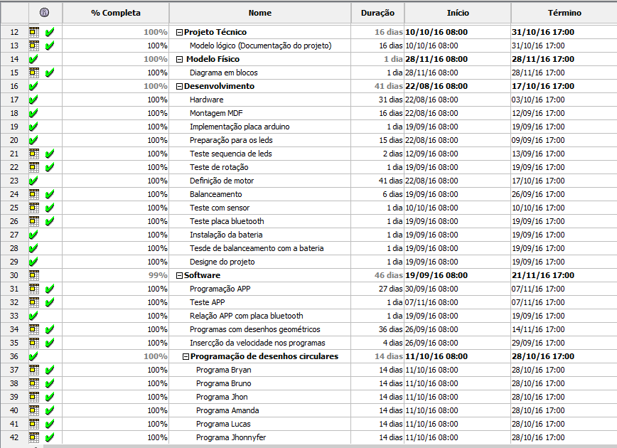
Modelagem do Sistema

Slide 6
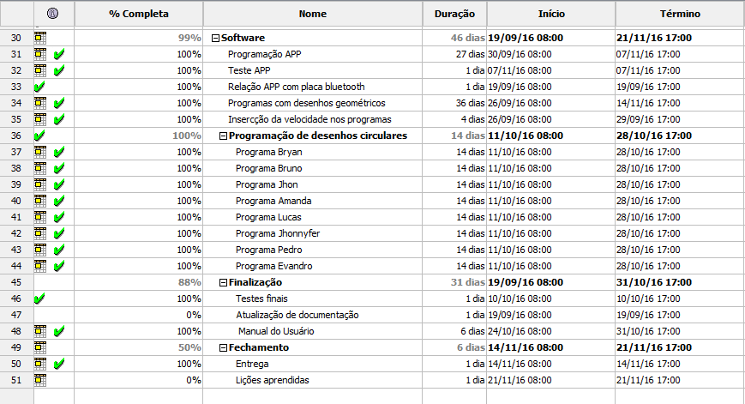
Modelagem do Sistema

Slide 7
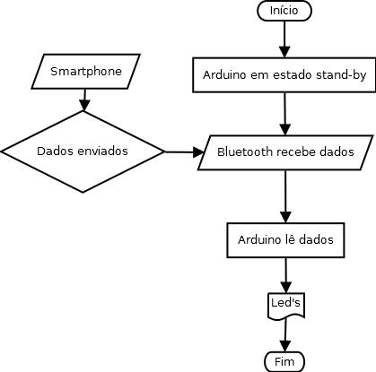
Diagramas em bloco de sistemas

Slide 8
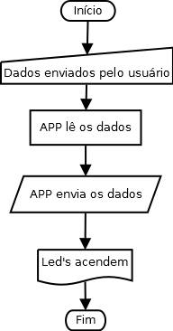
Diagrama em bloco de usuário

Slide 9
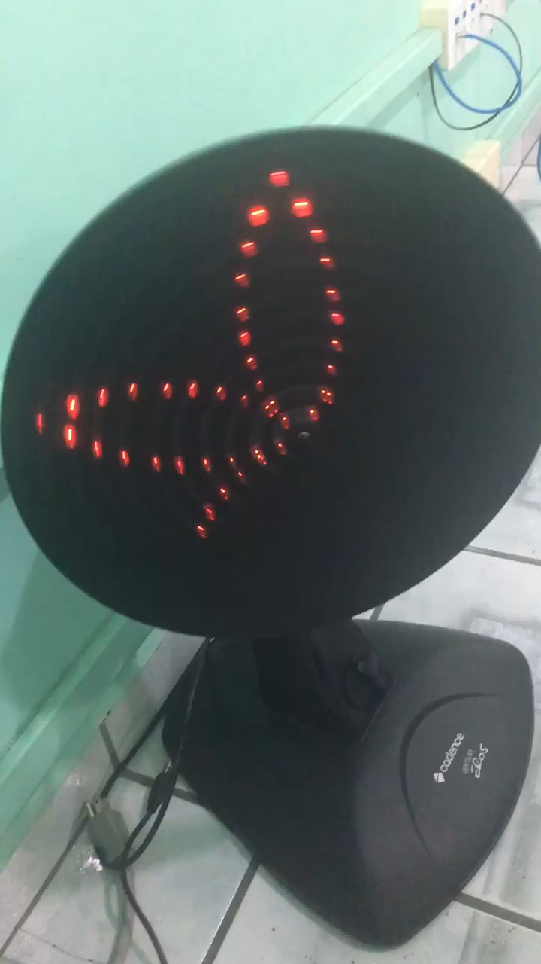

Slide 10
